Slide 1


Slide 2

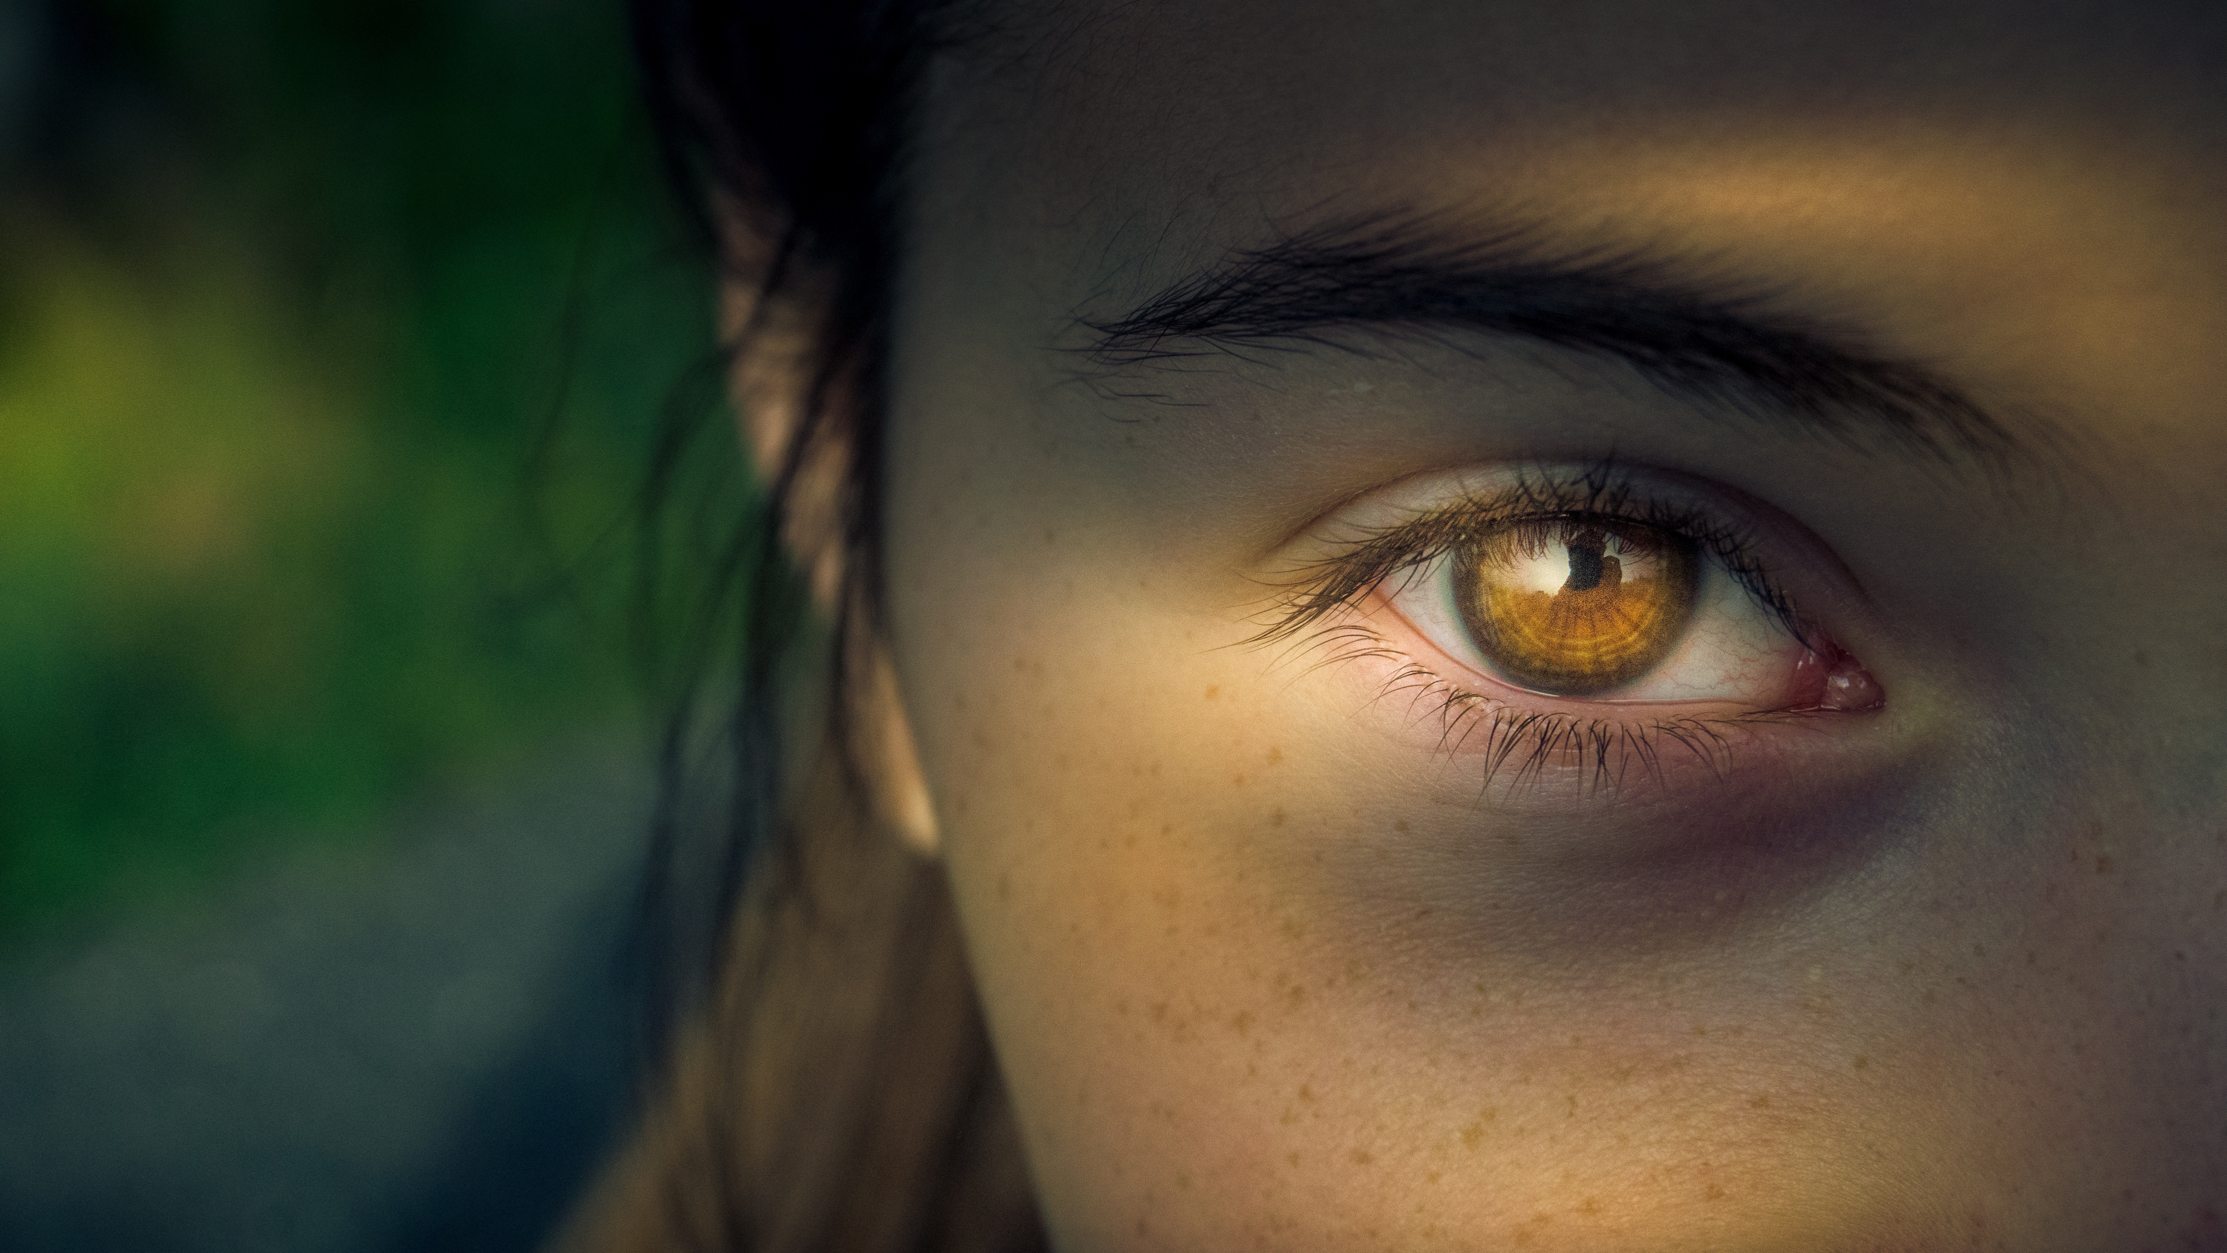
Личная трагедия Вероники
Что мне делать, я чувствую, что у меня раздвоение личности?
Notes:
Хочу рассказать очень неприятную, даже страшную историю молодой девушки, которая обратилась к пастору на первый взгляд со странным вопросом. Пастор что мне делать, я чувствую, что у меня раздвоение личности?
Вероника вовсе не походила на психически нездорового человека, поэтому вопрос пастора взволновал… Задавая вопросы этой девушке, пастор выяснил, что Веронику мучают непреодолимые вспышки агрессии по отношению к парням. Но не всем и не всегда. Неким «спусковым крючком», провоцирующим эту неконтролируемую вспышку эмоций служила безобидное на первый взгляд слово – «малышка». Когда парень, называл Веронику «малышкой» в ней словно что-то вскипало и она хотела одного – избивать того, кто сказал такое слово… Странно, возможно скажите, вы, друзья. Но дальше выяснилось, что так Веронику называл ее родной отец, который насиловал эту бедную девочку с 8 до 18 лет! Она ненавидела это слово – «малышка»! Она ненавидела всех, кто так ее называл. Потому, что в ней глубоко засела обида, на отца, который надругался над ней, уничтожил ее честь и достоинство! Он забрал у нее душу. Теперь Вероника и любила и ненавидела мужчин одновременно! Она, как абсолютно нормальный человек хотела быть счастливой, но удушающее чувство обиды и гнева воровало ее счастье!

Slide 3

У каждого из нас своя история обид…
Не найти в этом мире человека, который бы не знал что значит глубокая обида, которая отнимает силы, заставляет думать только о ней и мешает жить!
Notes:
Иногда мы просто заглушаем это боль, бежим от нее, пытаемся сделать вид, что все в поерядке и ничего не произошло

Slide 4
Зачем прощать?
Прощение – это начало исцеления
Прощение – это возможность полноценно жить без оглядки на кого-либо
Прощение – это возможность быть прощенным Богом
Notes:
Впрочем перечислять преимущества прощения можно бесконечно, и я думаю большинство из нас согласиться с тем, что простить – это важно, простить – хорошо, простить – нужно…

Slide 5
КАК ПРОСТИТЬ?
Notes:
Но весь вопрос кроется в том КАК ЭТО СДЕЛАТЬ? Как простить, если обидели глубоко? Как простить, если обидели сильно? Как… как… как… - этот вопрос обычно ставит нас в тупик и всякие попытки пойти дальше обычно заканчиваются… Этот вопрос является одним из больших вопросов, на которые человеку крайне важно найти ответ!

Slide 6
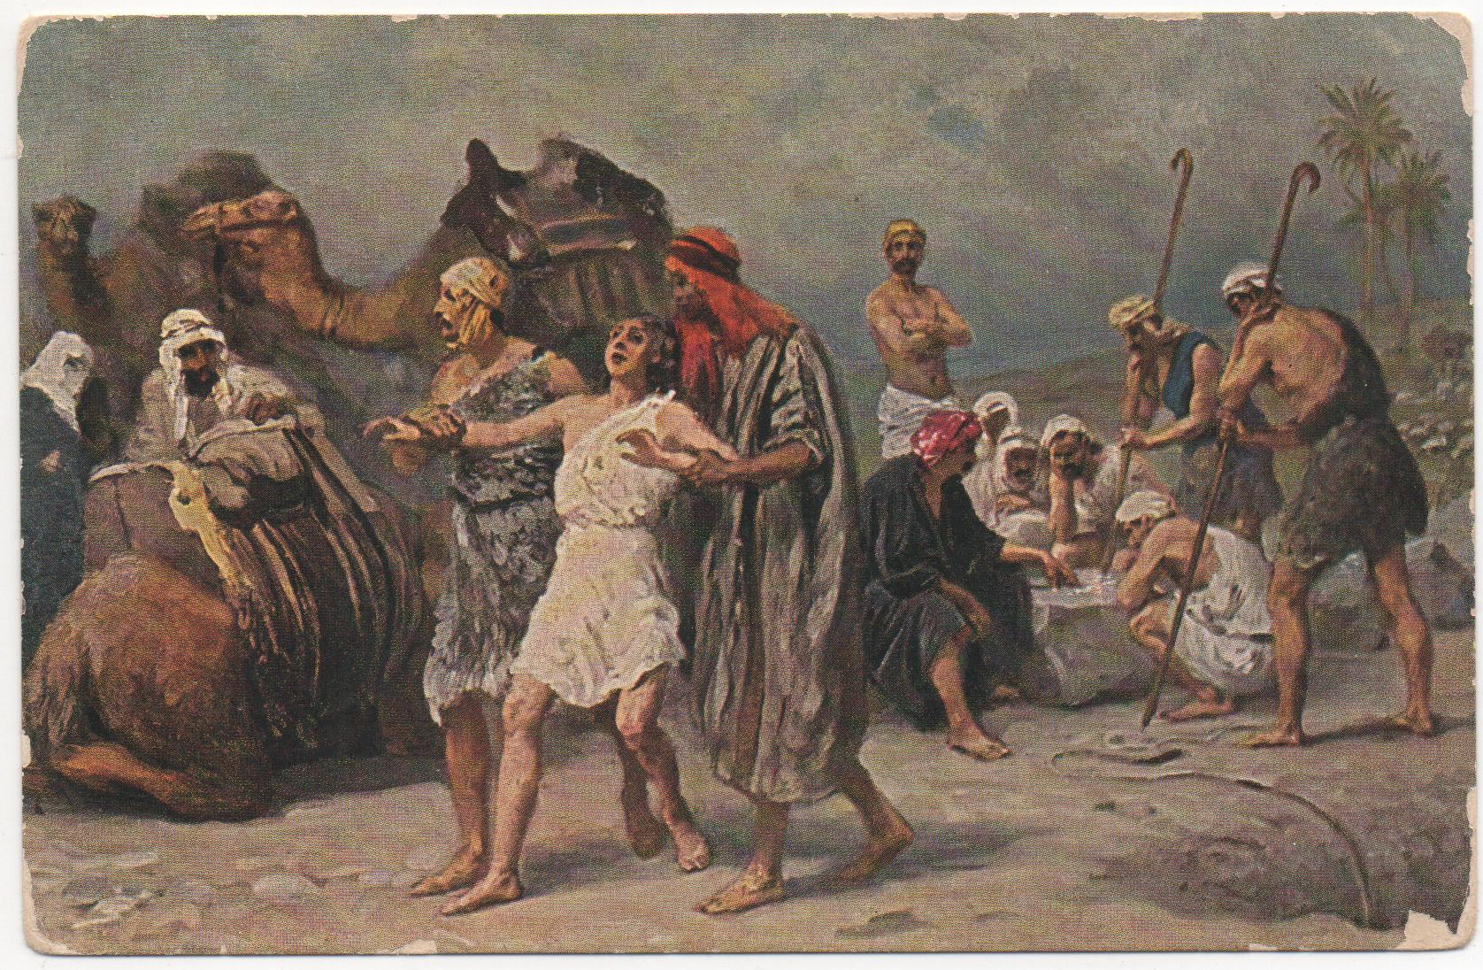
История Иосифа – история прощения
Вопрос прощения крайне не простой…
Notes:
Вопрос прощения крайне не простой… Лучше всего рассматривать этот вопрос на примере человека, которую нанесли серьезную, глубокую обиду и он смог ее простить! В Библии есть история об одном молодом человеке, который победил страшную обиду.

Slide 7
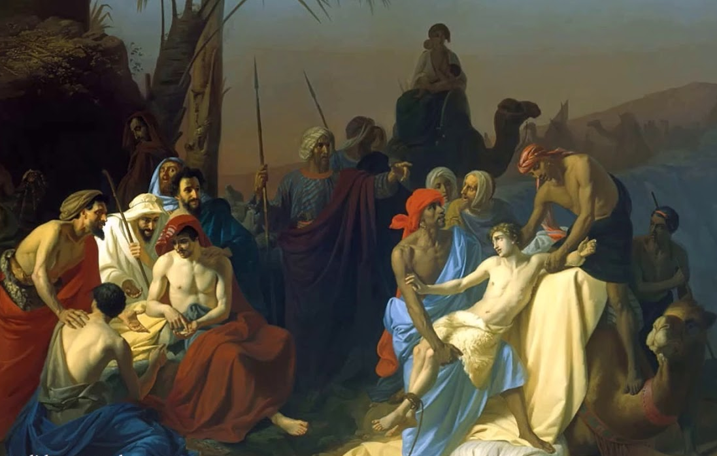
Кто такой Иосиф?
Любимый сын своих родителей
Цинично проданный в рабство его родными братьями
Notes:
Несколько слов о том, кто такой Иосиф:
- Любимый сын от любимой женщины Иакова, его отца. Иосиф - молодой человек, которого очень любил его отец. Он обучал Иосифа, дарил ему лучшую одежду, относился к своему сыну не так, ка кон относился ко всем своим остальным детям. Это вызывало зависть со стороны остальных детей Иакова – отца Иосифа.

Slide 8

«Иосиф же был начальником в земле той; он и продавал хлеб всему народу земли. Братья Иосифа пришли и поклонились ему лицем до земли»
Книга Бытие 42:6
Notes:
Спустя много лет Иосифу представился потрясающий случай!
Это был Идеальный момент для сведения счетов и мести!
«Иосиф же был начальником в земле той; он и продавал хлеб всему народу земли. Братья Иосифа пришли и поклонились ему лицем до земли» (Быт.42:6)
• Вот и наступил его звездный час!
• Если и нужно было искать идеальный момент для мести, то это был он!
• Иосиф обладал таким могуществом, что мог бы превратить в АД на земле, жизнь тех, кто продал его, родного брата (!) в рабство за 20 паршивых монет!

Slide 9

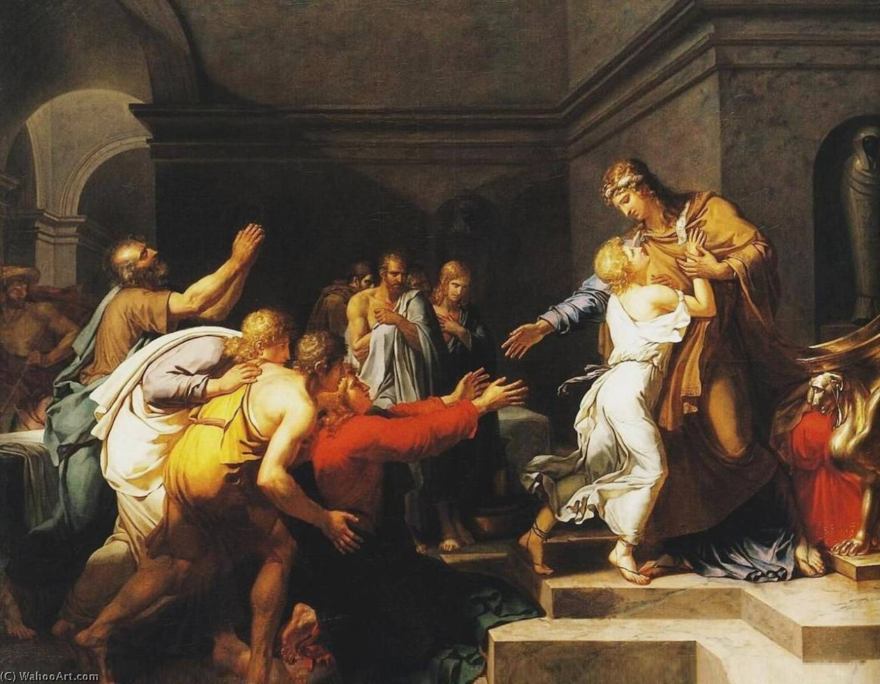
Идеальный момент для мести

Slide 10

Книга
Бытие
42:17
«И отдал их под стражу на три дня»

Slide 11
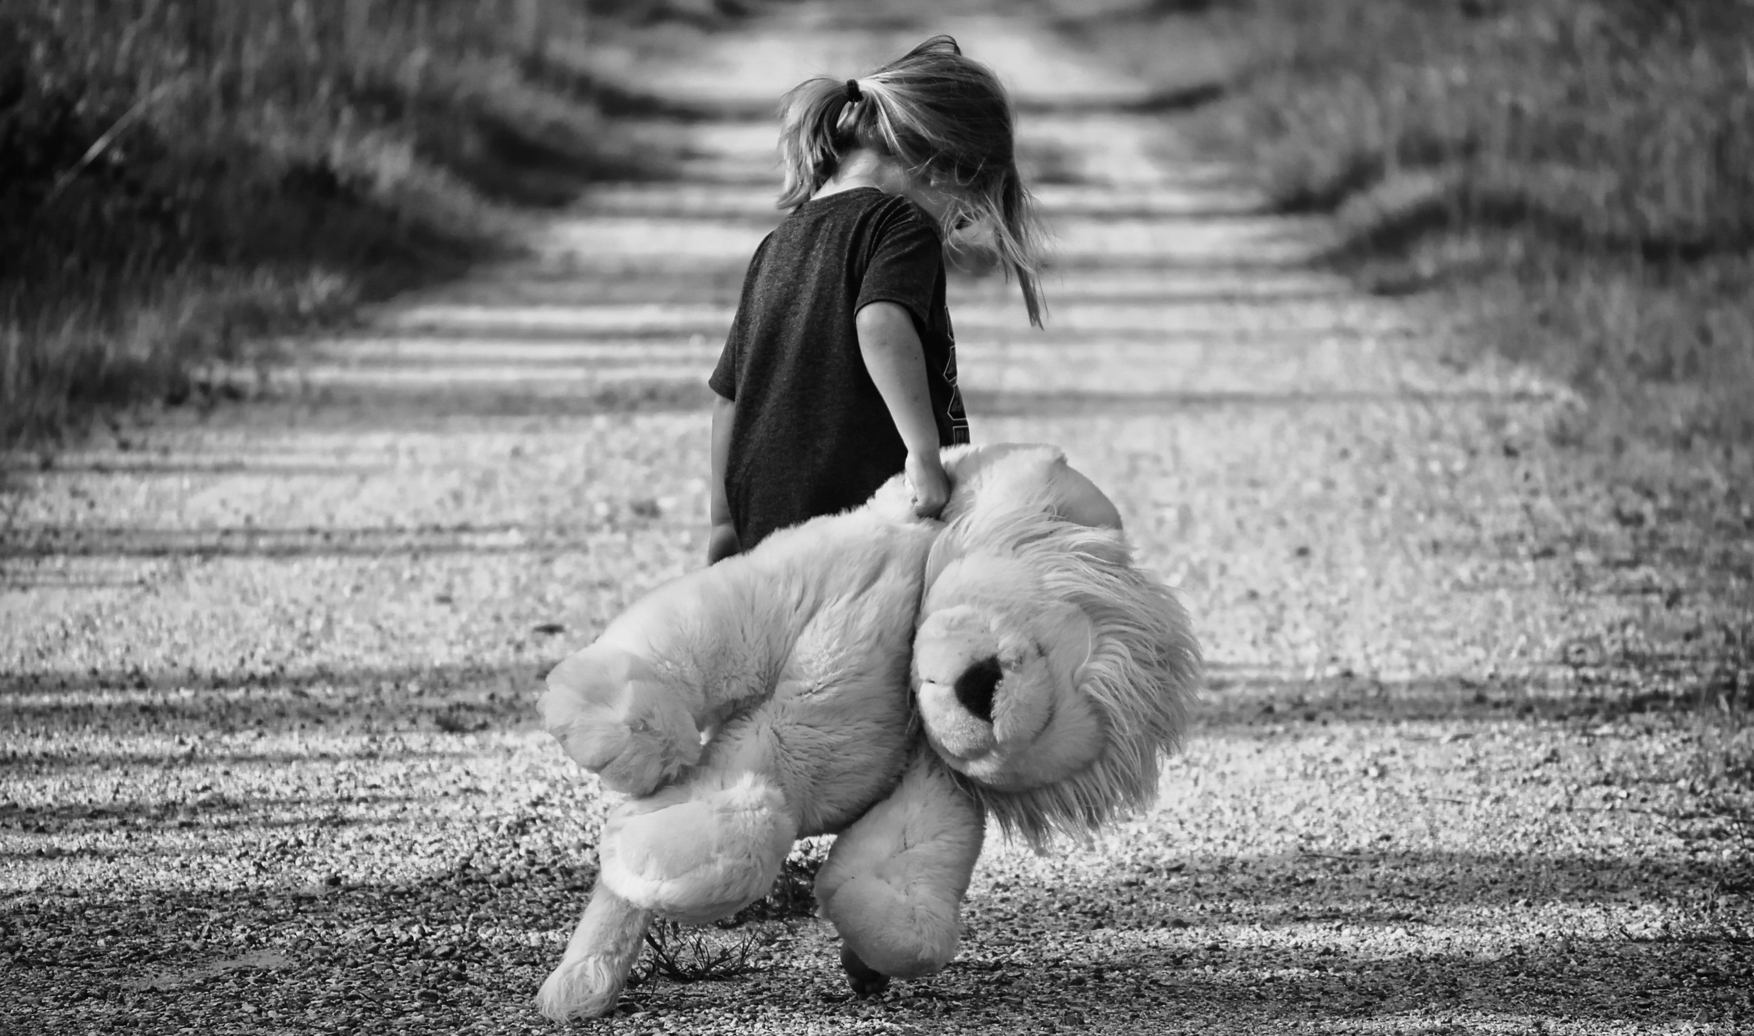
Простить вовсе не просто!
Notes:
«пошлите одного из вас, и пусть он приведет брата вашего, а вы будете задержаны; и откроется, правда ли у вас; и если нет, [то клянусь] жизнью фараона, что вы соглядатаи» (Быт.42:16)
«И отдал их под стражу на три дня» (Быт.42:17)

Slide 12

Следите за цифрами!

Slide 13
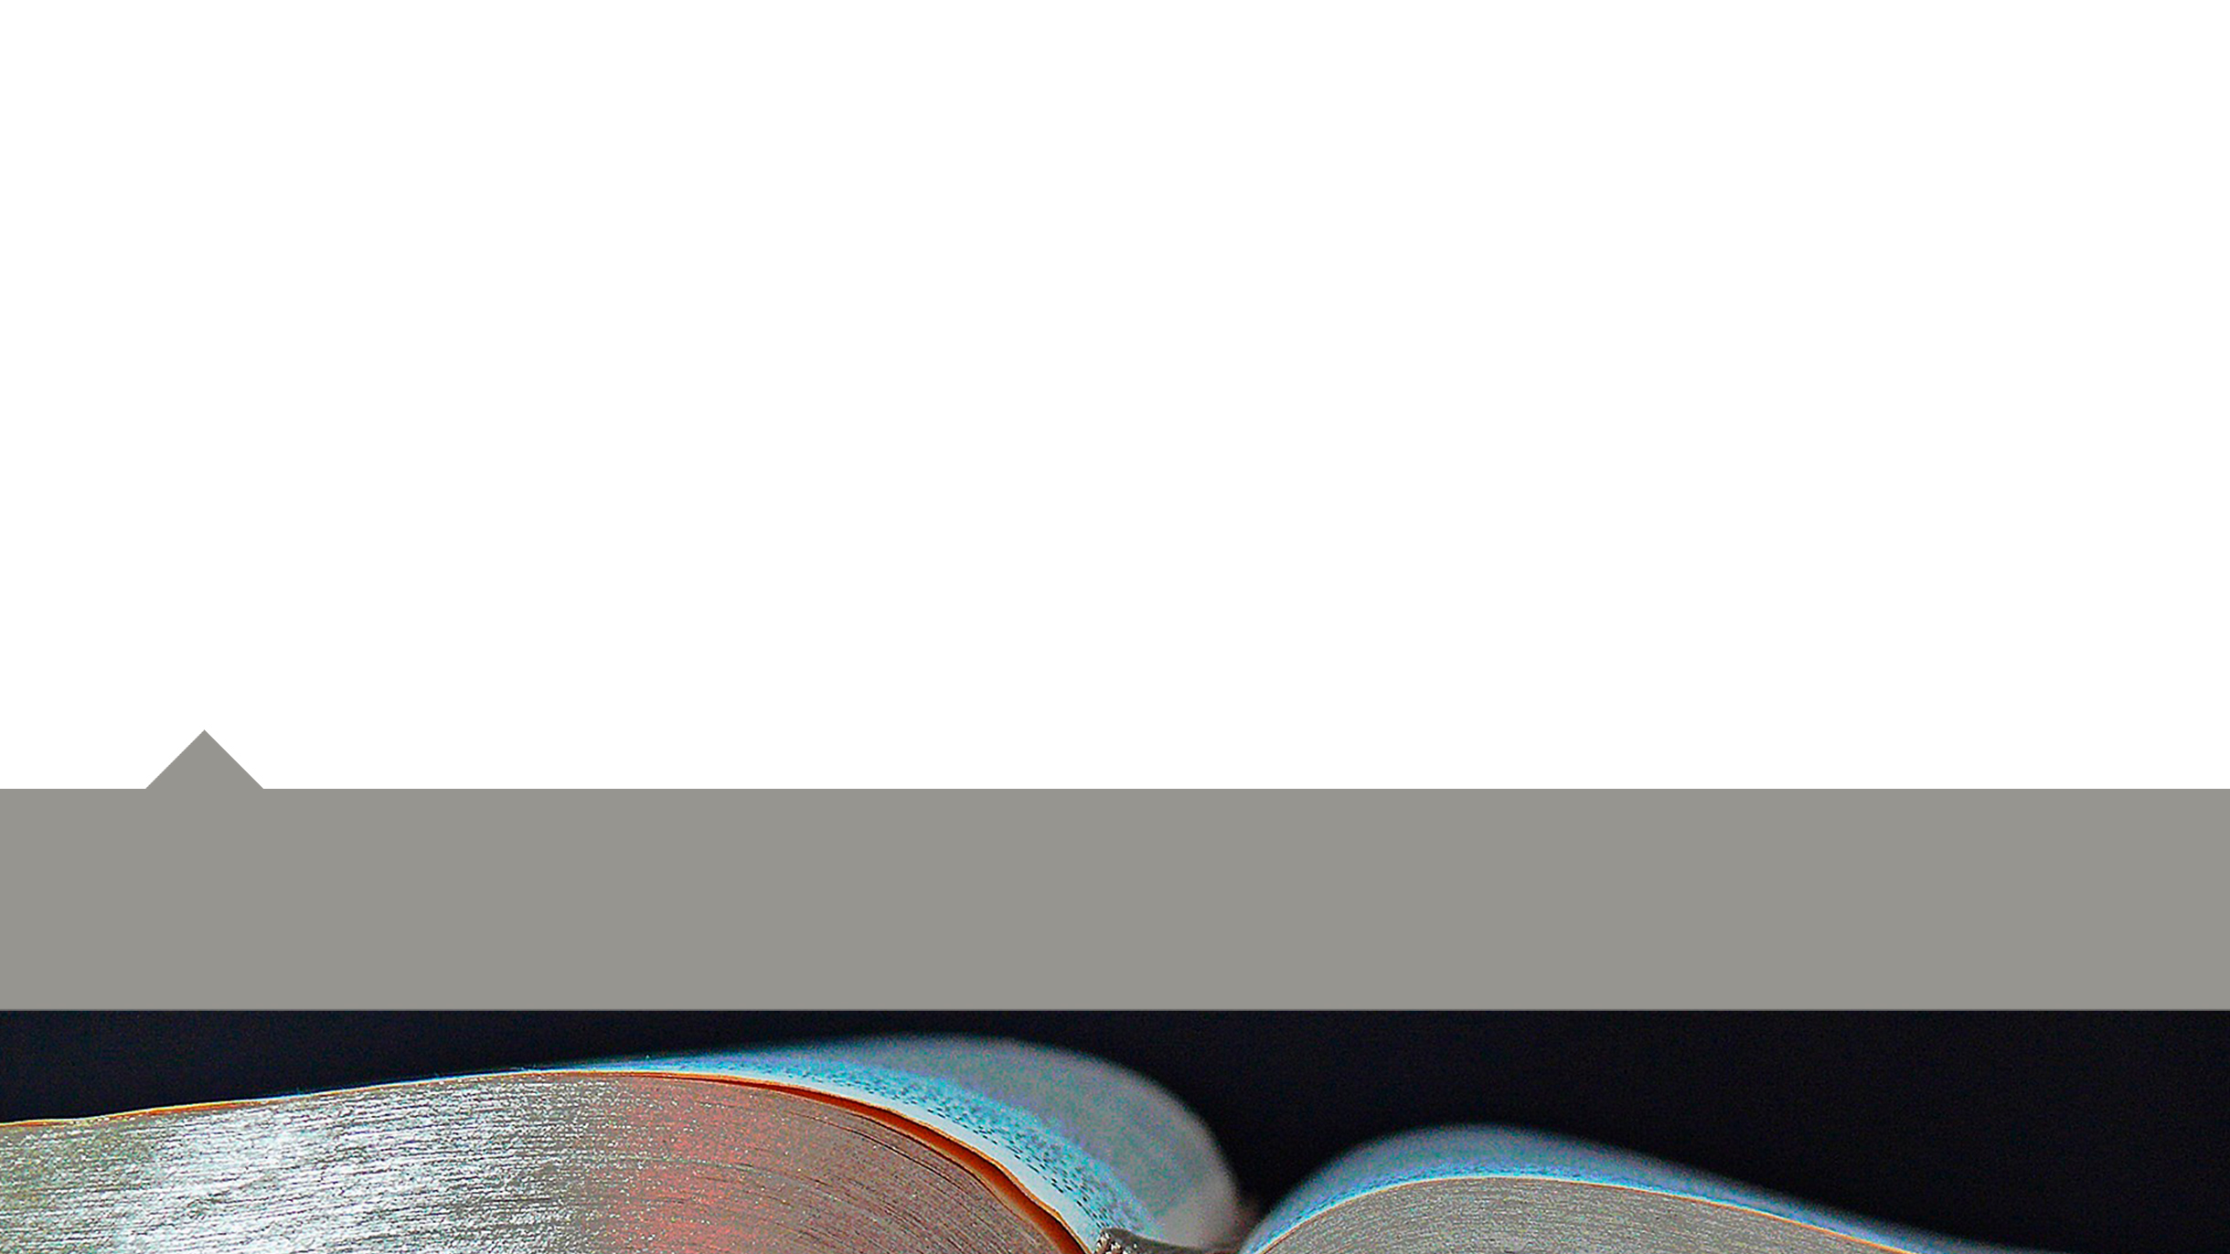
«пошлите одного из вас, и пусть он приведет брата вашего, а вы будете задержаны; и откроется, правда ли у вас; и если нет, [то клянусь] жизнью фараона, что вы соглядатаи»
«И отдал их под стражу на три дня»
«если вы люди честные, то один брат из вас пусть содержится в доме, где вы заключены; а вы пойдите, отвезите хлеб, ради голода семейств ваших; брата же вашего меньшого приведите ко мне, чтобы оправдались слова ваши и чтобы не умереть вам. Так они и сделали»
Книга Бытие 42:16, 17, 19, 20
Notes:
Сначала Иосиф хочет посадить 9 братьев в тюрьму, а одного оправить за Вениамином, а через три дня он садит одного, а девятерых отправляет домой!
Это говорит о внутренней борьбе Иакова! Шел серьезный внутренний процесс!

Slide 14
ПОЧЕМУ ТАКАЯ ПЕРЕМЕНА?
ПОЧЕМУ так кардинально изменил свое решение?
Как простить обиду?
Как простить оскорбление?
Как простить предательство?
Notes:
И здесь мы подходим к самой сердцевине нашей с вами темы – к БОЛЬШИМ ВОПРОСАМ!
Почему так кардинально изменил свое решение?
Как простить обиду? Как простить оскорбление?
Как простить предательство?

Slide 15
Механизм прощения
Notes:
Исследуя жизнь человека, который прошел через страшное предательство мы можем обнаружить что прощение Иосифа, вовсе не случайное стечение обстоятельств! Мы можем наблюдать ряд принципов, которые помогли Иосифу простить ТАКУЮ серьезную обиду!

Slide 16

«И сказал им Иосиф в третий день: вот что сделайте, и останетесь живы, ибо я боюсь Бога»
Книга
Бытие
42:18

Slide 17
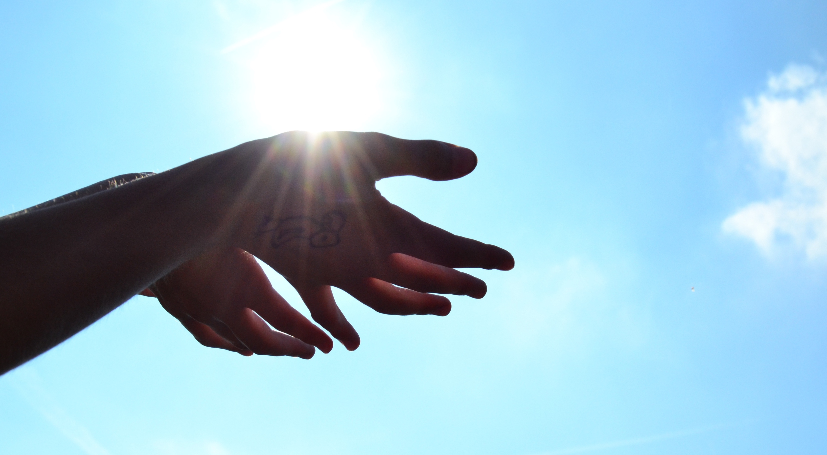
Принцип №1
Я боюсь
БОГА
Notes:
«И сказал им Иосиф в третий день: вот что сделайте, и останетесь живы, ибо я боюсь Бога» (Быт.42:18)
Что значит я боюсь Бога? Как это вообще относится к прощению?
Перевод с еврейского: «Ничего не бойтесь, под Богом я» Бог благ ко мне!!!
Ты можешь простить только тогда, когда оценил Божье милосердие и прощение по отношению к тебе самому!
Когда ты понимаешь сколько Бог прощает тебе, ты становишься способным прощать своих обидчиков!

Slide 18

«И был Господь с Иосифом: он был успешен в делах и жил в доме господина своего, Египтянина. И увидел господин его, что Господь с ним и что всему, что он делает, Господь в руках его дает успех. И снискал Иосиф благоволение в очах его и служил ему. И он поставил его над домом своим, и все, что имел, отдал на руки его»
Книга Бытие 39:2-4

Slide 19

Принцип №2
Правильный фокус
Notes:
«20 вот, вы умышляли против меня зло; но Бог обратил это в добро, чтобы сделать то, что теперь есть: сохранить жизнь великому числу людей» Быт. 50:20
Позитив можно увидеть не сразу!
При ближайшем рассмотрении мы видим, что Иосиф вовсе не концентрируется на своей обиде, его фокус совершенно в другом. Но в чем же?

Slide 20
«И был Господь с Иосифом: он был успешен в делах и жил в доме господина своего, Египтянина. И увидел господин его, что Господь с ним и что всему, что он делает, Господь в руках его дает успех. И снискал Иосиф благоволение в очах его и служил ему. И он поставил его над домом своим, и все, что имел, отдал на руки его»
Книга Бытие 39:2-4
Notes:
Что все это время делал Иосиф? На чем он концентрировался?
Он трудился и делал работу качественно Он концентрировался на своей работе и делал ее качественно. Он использовал возможности, которые у него были в данный момент времени. Мы не видим Иосифа «в депрессии», потому что его концентрация была на ДЕЛЕ
У Потифара - Быт.39:2-4
«2 И был Господь с Иосифом: он был успешен в делах и жил в доме господина своего, Египтянина. 3 И увидел господин его, что Господь с ним и что всему, что он делает, Господь в руках его дает успех. 4 И снискал Иосиф благоволение в очах его и служил ему. И он поставил его над домом своим, и все, что имел, отдал на руки его»

Slide 21
«Начальник темницы и не смотрел ни за чем, что было у него в руках, потому что Господь был с [Иосифом], и во всем, что он делал, Господь давал успех»
Книга Бытие 39:23
Notes:
Что все это время делал Иосиф? На чем он концентрировался?
Он трудился и делал работу качественно даже не в самых благоприятных обстоятельствах. Он помгал тем, кому было еще тяжелее чем ему самому!
В Тюрьме Быт.39:23
«Начальник темницы и не смотрел ни за чем, что было у него в руках, потому что Господь был с [Иосифом], и во всем, что он делал, Господь давал успех»

Slide 22

Книга
Бытие
41:49
«И скопил Иосиф хлеба весьма много, как песку морского, так что перестал и считать, ибо не стало счета»
Notes:
Что все это время делал Иосиф? На чем он концентрировался?
Он трудился и делал работу качественно
У Фараона Быт.39:39-50
«И скопил Иосиф хлеба весьма много, как песку морского, так что перестал и считать, ибо не стало счета» (Быт.41:49)
Иосиф не концентрируется на своей обиде, он не жалеет себя, не винит братьев!

Slide 23
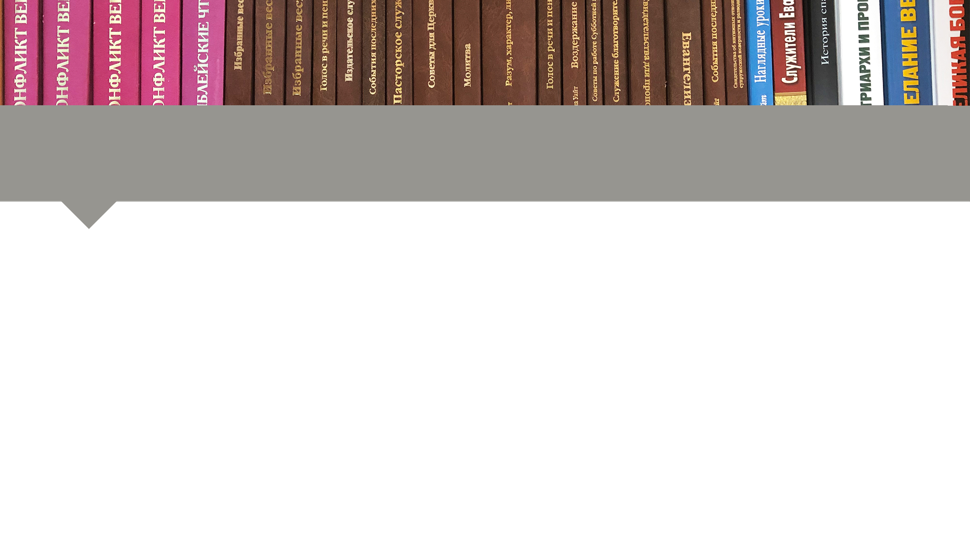
| Эллен Уайт
«Не нужно копить и вынашивать в сердце свои обиды, пока виновный не смирится сердцем в покаянии и исповедании… Как бы больно ни ранили нас, мы не должны сосредоточиваться на наших печалях и жалости к себе из-за причиненных нам обид — если мы надеемся быть прощенными Богом, тогда и нам следует прощать тех, кто причинил нам зло…»
Notes:
Иосиф не концентрируется на своей обиде, он не жалеет себя, не винит братьев!
Не нужно жалеть себя!
Не нужно культивировать в сердце обиду!
«Не нужно копить и вынашивать в сердце свои обиды, пока виновный не смирится сердцем в покаянии и исповедании… Как бы больно ни ранили нас, мы не должны сосредоточиваться на наших печалях и жалости к себе из-за причиненных нам обид — если мы надеемся быть прощенными Богом, тогда и нам следует прощать тех, кто причинил нам зло…» {СДБ 144.2}
Речь не идет о том, чтобы забыть обиду, заглушить, речь идет о том, чтобы не лелеять ее в сердце

Slide 24
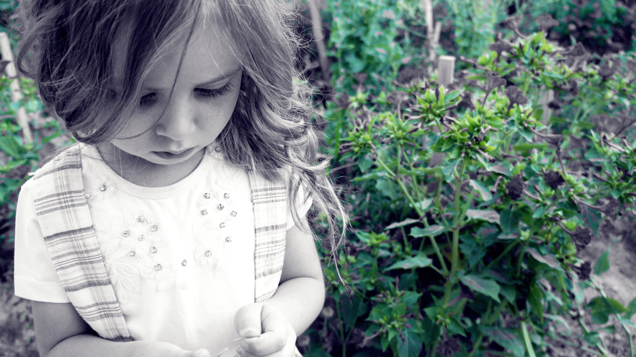
Принцип №3
Не держи обиду в себе
Notes:
Но ко греху нельзя относиться беспечно, несерьезно. Господь учит нас содействовать исправлению наших братьев. Он говорит:
«Если же согрешит против тебя брат твой, выговори ему» (Луки 17:3).
Грех следует называть своим именем и следует ясно показывать его согрешившему.
НЕ МОЛЧИ!!!!

Slide 25

«Если же согрешит против тебя брат твой, выговори ему»
Евангелие от
Луки
17:3

Slide 26
Псалмы
31:3
«Когда я молчал, обветшали кости мои от вседневного стенания моего»
Notes:
НЕ МОЛЧИ!!!!
"Когда я молчал, обветшали кости мои от вседневного стенания моего" (Пс.31:3)
Вот что делает обида, когда она скрыта глубоко в нашем сердце!
Поэтому очень важно поговорить с обидчиком, он, кстати, может вовсе не догадываться о том, что сделал Вам больно!

Slide 27
КАК ПРОСТИТЬ?
Понять и принять Божью милость к себе
Сконцентрироваться на позитивных моментах, а не жалеть себя
Не держать обиду в себе, но поговорить с обидчиком
Notes:
Давайте подведем некий итог ответов на вопрос: КАК ПРОСТИТЬ?
Понять и принять Божью милость к себе
Сконцентрироваться на позитивных моментах, а не жалеть себя
Не держать обиду в себе, но поговорить с обидчиком

Slide 28
И возвратился Иосиф в Египет, сам и братья его и все ходившие с ним хоронить отца его, после погребения им отца своего. И увидели братья Иосифовы, что умер отец их, и сказали: что, если Иосиф возненавидит нас и захочет отмстить нам за все зло, которое мы ему сделали? И послали они сказать Иосифу: отец твой пред смертью своею завещал, говоря: так скажите Иосифу: прости братьям твоим вину и грех их, так как они сделали тебе зло. И ныне прости вины рабов Бога отца твоего. Иосиф плакал, когда ему говорили это. Пришли и сами братья его, и пали пред лицем его, и сказали: вот, мы рабы тебе. И сказал Иосиф: не бойтесь, ибо я боюсь Бога; вот, вы умышляли против меня зло; но Бог обратил это в добро…»
Книга Бытие 50:14-22
Notes:
«14 И возвратился Иосиф в Египет, сам и братья его и все ходившие с ним хоронить отца его, после погребения им отца своего. 15 И увидели братья Иосифовы, что умер отец их, и сказали: что, если Иосиф возненавидит нас и захочет отмстить нам за все зло, которое мы ему сделали? 16 И послали они сказать Иосифу: отец твой пред смертью своею завещал, говоря: 17 так скажите Иосифу: прости братьям твоим вину и грех их, так как они сделали тебе зло. И ныне прости вины рабов Бога отца твоего. Иосиф плакал, когда ему говорили это. 18 Пришли и сами братья его, и пали пред лицем его, и сказали: вот, мы рабы тебе. 19 И сказал Иосиф: не бойтесь, ибо я боюсь Бога; 20 вот, вы умышляли против меня зло; но Бог обратил это в добро, чтобы сделать то, что теперь есть: сохранить жизнь великому числу людей; 21 итак не бойтесь: я буду питать вас и детей ваших. И успокоил их и говорил по сердцу их» (Быт.50:14-22)

Slide 29
Что ты будешь делать со своей обидой?
Notes:
Главный вопрос теперь заключается в том, что ты будешь делать со своей обидой?
Призыв: кому трудно простить – выходите на молитву!

